Slide 1


Технологическое обеспечение ведения территориальными органами Федерального казначейства казначейского учета
Управление развития информационных систем
www.roskazna.ru
Декабрь 2022г.

Slide 2
Целевая схема по формированию в ГИИС ЭБ
Главной книги по исполнению ФБ
АСФК
ГИИС ЭБ
1
Информация о записях учета АСФК «Бухгалтерская справка»
(ЭБЫ)
2
«Информация о записях учета
ПУиО ЭБ» (ЭБС)
04 (НВС ФБ), 14 (МБТ)
3
«Главная книга» (ф.0504072)
«Главная книга» (ф.0504072)
4
«Отчет об операциях по счетам Главной книги» (ф.0531981)
«Отчет об операциях по счетам Главной книги» (ф.0531981)
5
АСФК. МОУ ФК

Slide 3
Перевод эталонной Главной книги из АСФК в ГИИС ЭБ
 | АСФК | ЭБ
Инициация ФБ | с 3 по 5 января 2023 | с 3 по 8 января 2023
СЭБ остатки на начало года по счетам 3.40230 (в части внутренних расчетов), 3.20211, 1.501(3)04, 1.501(3)05); | с 3 по 8 января 2023 Формирование отчета датой 09.01.2023 Выполняется после процедуры инициации по ФБ в АСФК Регистрация (утверждение) в АСФК только по согласованию с группой сопровождения ПУиО в сроки в соответствии с графиком | Утверждение в ЭБ только по согласованию с группой сопровождения ПУиО в сроки в соответствии с графиком
ДЭБ обороты за первый рабочий день по счетам 1.501(3)04, 1.501(3)05 (данные по инициации)
«Информация о записях учета ПУиО ЭБ (ЭБС)» | с 10.01.2023 по 31.12.2023 прием из ЭБ | с 10.01.2023 по 31.12.2023 формирование (после перевода эталонной ГК в ЭБ данные только по 04, 14 лс)
Информация о записях учета АСФК «Бухгалтерская справка» (ЭБЫ) данные по счету 1.21101 | с 10.01.2023 по 31.12.2023 формирование | с 10.01.2023 по 31.12.2023 прием из АСФК

Slide 4
Перевод эталонной Главной книги из АСФК в ГИИС ЭБ
График с 10 по 16 января 2022 года
 | Группа 1 10.01.2023 1 УФК |  | Группа 2 11.01.2023 3 УФК |  | Группа 3 12.01.2023 5 УФК |  | Группа 4 16.01.2023 8 УФК
1 | 0500 | УФК по Республике Калмыкия | 0800 | УФК по Республике Марий Эл | 1200 | УФК по Республике Тыва | 1400 | УФК по Республике Ингушетия
2 |  |  | 1000 | УФК по Республике Северная Осетия-Алания | 1300 | УФК по Удмуртской Республике | 1500 | УФК по Чувашской Республике
3 |  |  |  |  |  |  | 1600 | УФК по Республике Саха (Якутия)

Slide 5
Перевод эталонной Главной книги из АСФК в ГИИС ЭБ График с 17 по 20 января 2022 года
 | Группа 5 17.01.2023 - 14 УФК |  | Группа 6 18.01.2023 - 24 УФК |  | Группа 7 19.01.2023 - 34 УФК |  | Группа 8 20.01.2023 - 44 УФК
1 | 2600 | УФК по Белгородской области | 3700 | УФК по Калужской области | 5300 | УФК по Оренбургской области | 7100 | УФК по Ярославской области
2 | 2700 | УФК по Брянской области | 4000 | УФК по Кировской области | 5400 | УФК по Орловской области | 7400 | УФК по г. Севастополю
3 | 2800 | УФК по Владимирской области | 4100 | УФК по Костромской области | 5500 | УФК по Пензенской области | 7600 | УФК по Республике Адыгея
4 | 3000 | УФК по Вологодской области | 4200 | УФК по Самарской области | 5700 | УФК по Псковской области | 7700 | УФК по Республике Алтай
5 | 3100 | УФК по Воронежской области | 4300 | УФК по Курганской области | 6300 | УФК по Смоленской области | 7900 | УФК по Карачаево-Черке​сской Республике
6 | 3600 | УФК по Тверской области | 4400 | УФК по Курской области | 6400 | УФК по Тамбовской области | 8000 | УФК по Республике Хакасия
7 |  |  | 4600 | УФК по Липецкой области | 6500 | УФК по Томской области | 8700 | УФК по Ханты-Мансийскому автономному округу – Югре
8 |  |  | 4700 | УФК по Магаданской области | 6600 | УФК по Тульской области | 8800 | УФК по Чукотскому автономному округу
9 |  |  | 5000 | УФК по Новгородской области | 6700 | УФК по Тюменской области | 9000 | УФК по Ямало-Ненецкому автономному округу
10 |  |  | 5200 | УФК по Омской области | 6800 | УФК по Ульяновской области | 9400 | УФК по Чеченской Республике

Slide 6
АСФК. Бухгалтерская справка первым рабочим днем на принятие БО по 10 лс ФБ
FTAS-512911 «Разработка процедуры формирования Бухгалтерской справки (ф.0504833) по учету БО по операциям ИПБС ФБ»
Автоматизирован процесс формирования бухгалтерской справки первым рабочим днем на принятие БО в сумме доведенных ЛБО на соответствующие годы
(п.4.15 Методики Закрытия года по расходам)
Выполняется УФК 4800, 5800, 6200, 7200, 7300, 9500
после процедуры инициации и при наличии показателей
по 10 лицевым счетам

Slide 7
АСФК. Доработка учета операций на счетах 40116 по модели СКП
FTAS-522742 «Доработка учета операций на счетах 40116 и Многографной карточки по модели СКП»
Отражение операций по поступлению и выбытию денежных средств по счетам № 40116 в соответствии с моделью учета операций СКП
Новая форма Многографной карточки (ф.0504054)

Slide 8
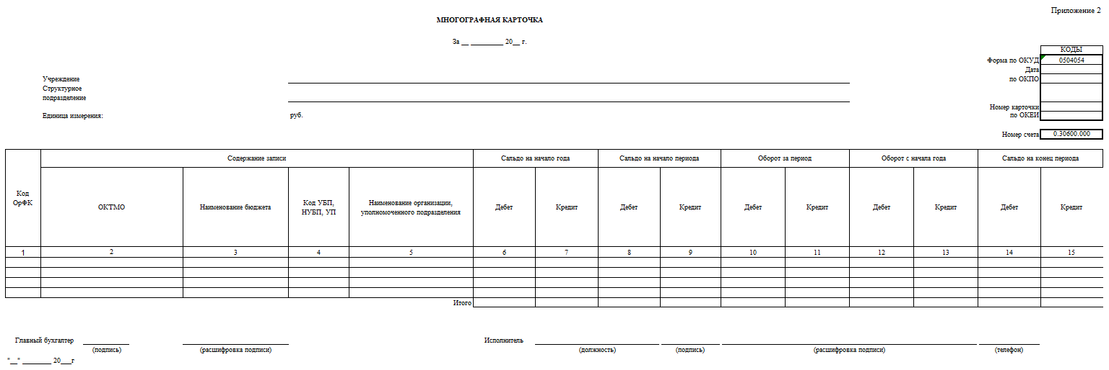
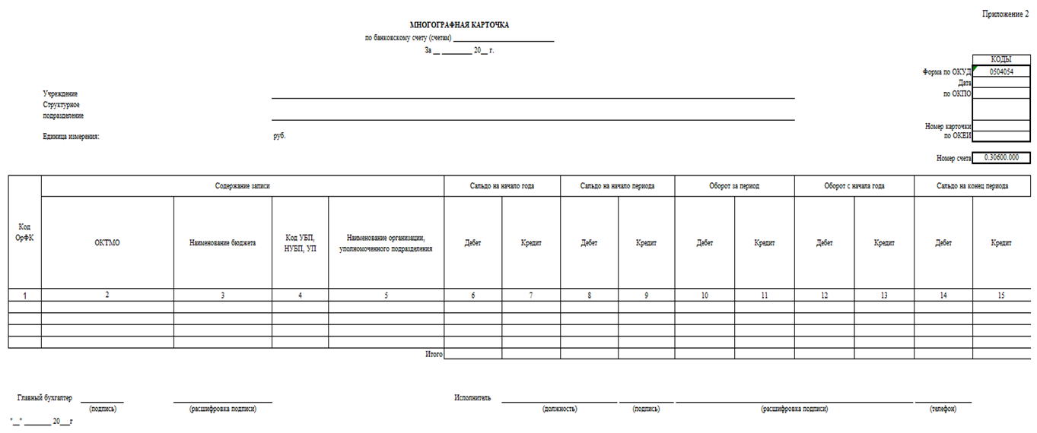
АСФК. Многографная карточка (ф.0504054)
по банковскому счету (счетам)______
Регламентированная форма
Нерегламентированная форма
Регламентированная Многографная карточка (ф.0504054) формируется по всем счетам 40116 и подлежит согласованию, утверждению
Возможность формирования нерегламентированной формы по отдельному счету и предварительно настроенному множеству счетов 40116

Slide 9
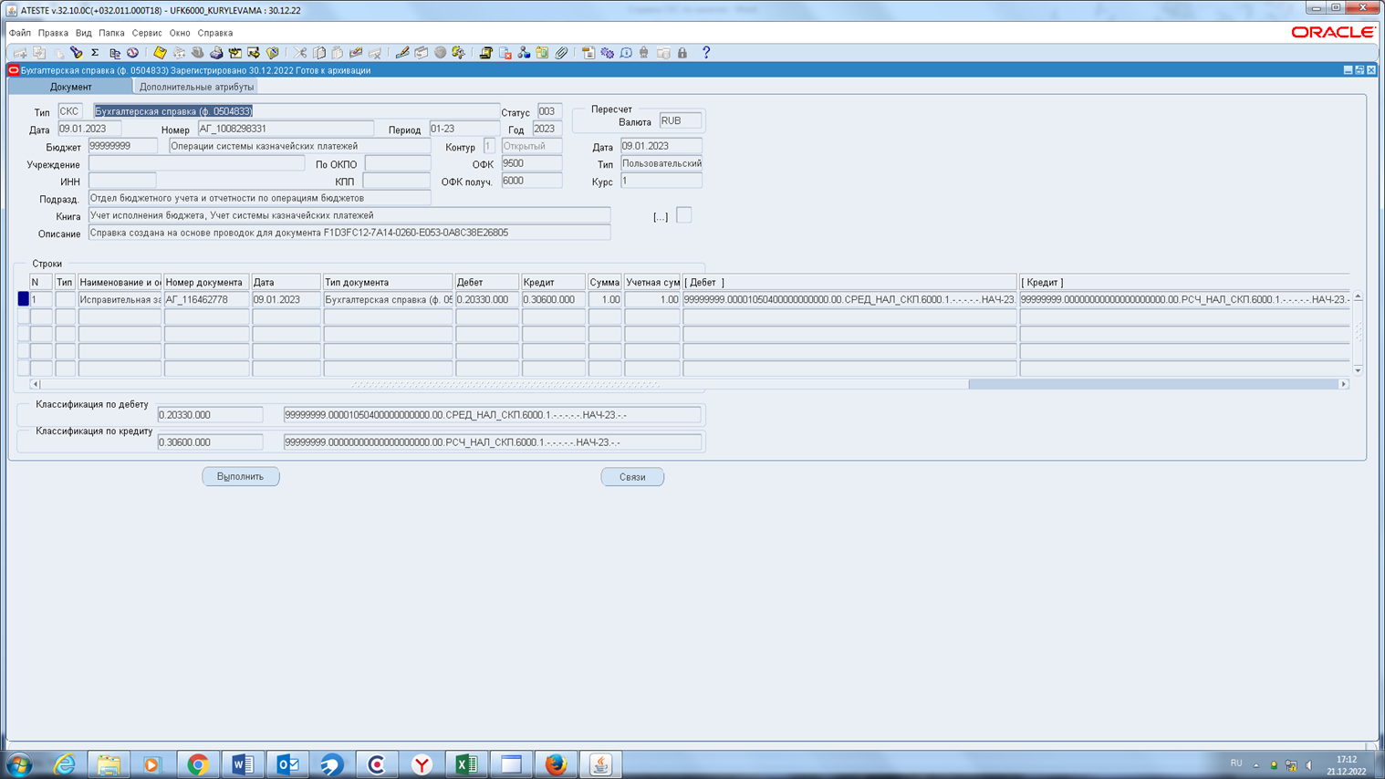
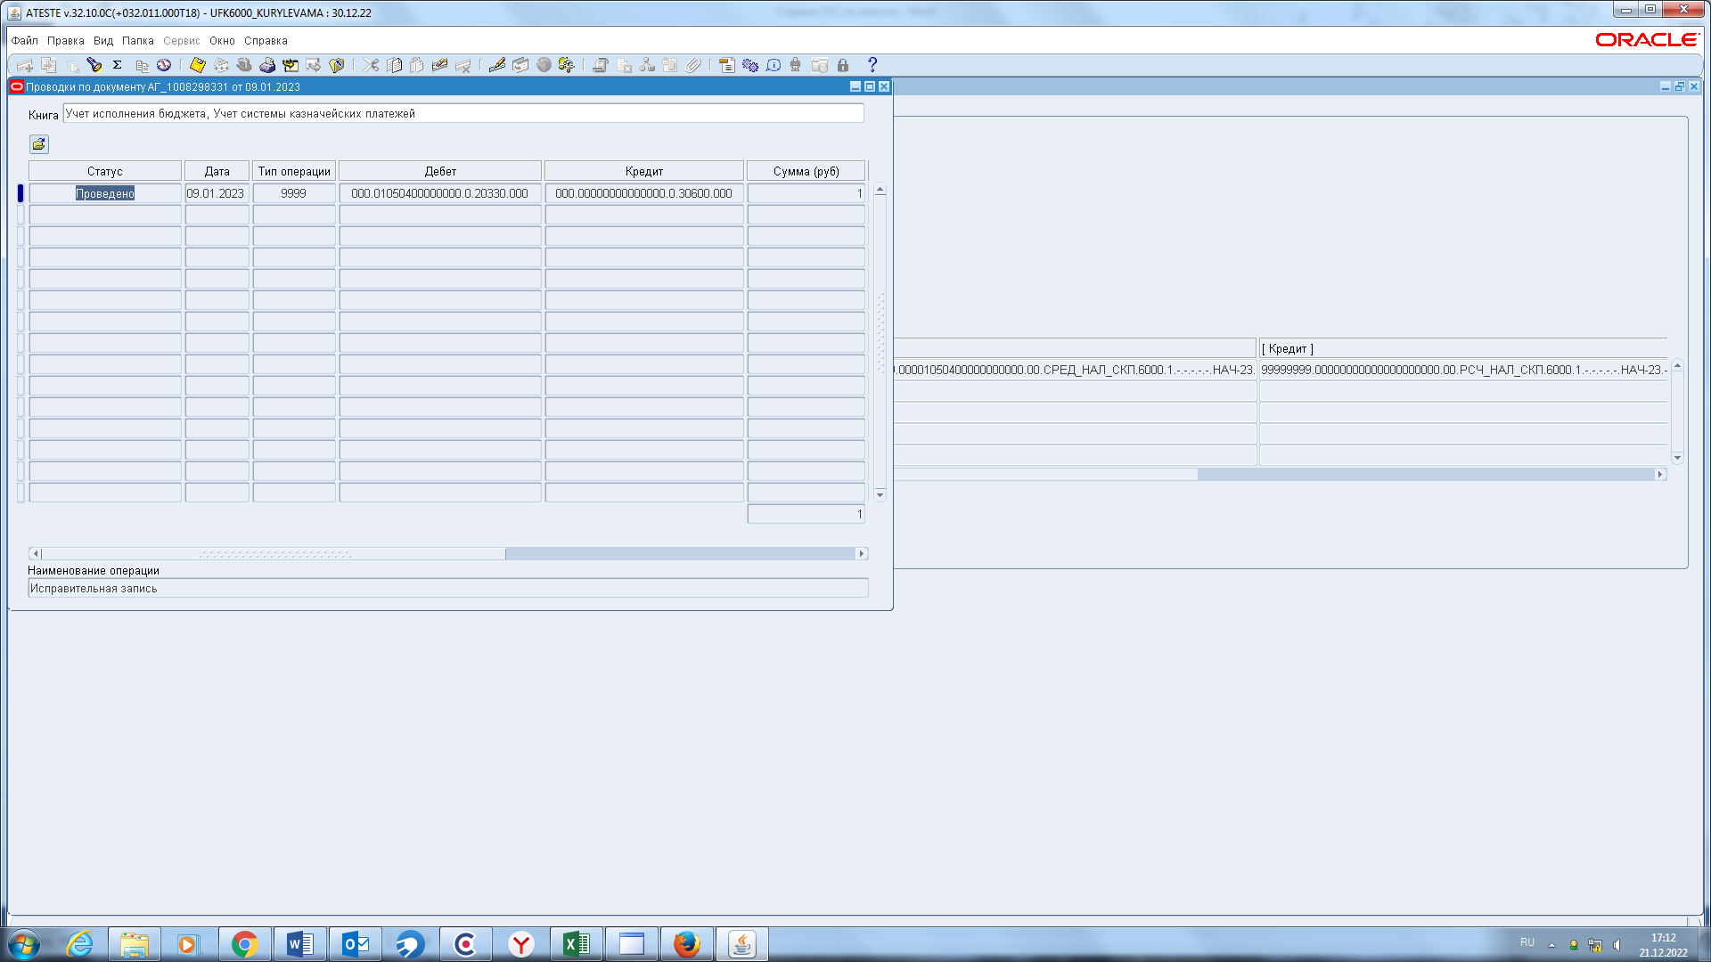
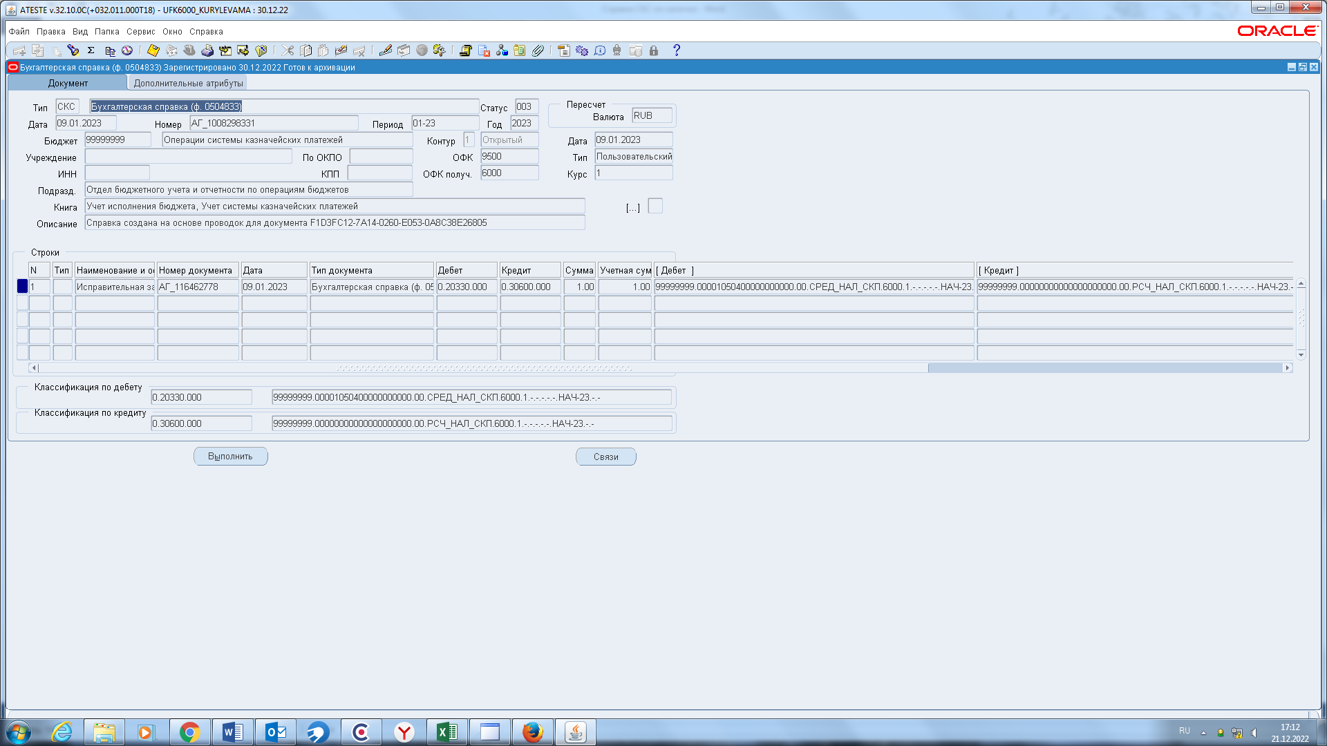
АСФК. Формирование бухгалтерской справки (СКС)
Создать новый документ «Бухгалтерская справка» с типом СКС
для переноса учетных данных по счету №40116 на 01.01.2023

Slide 10
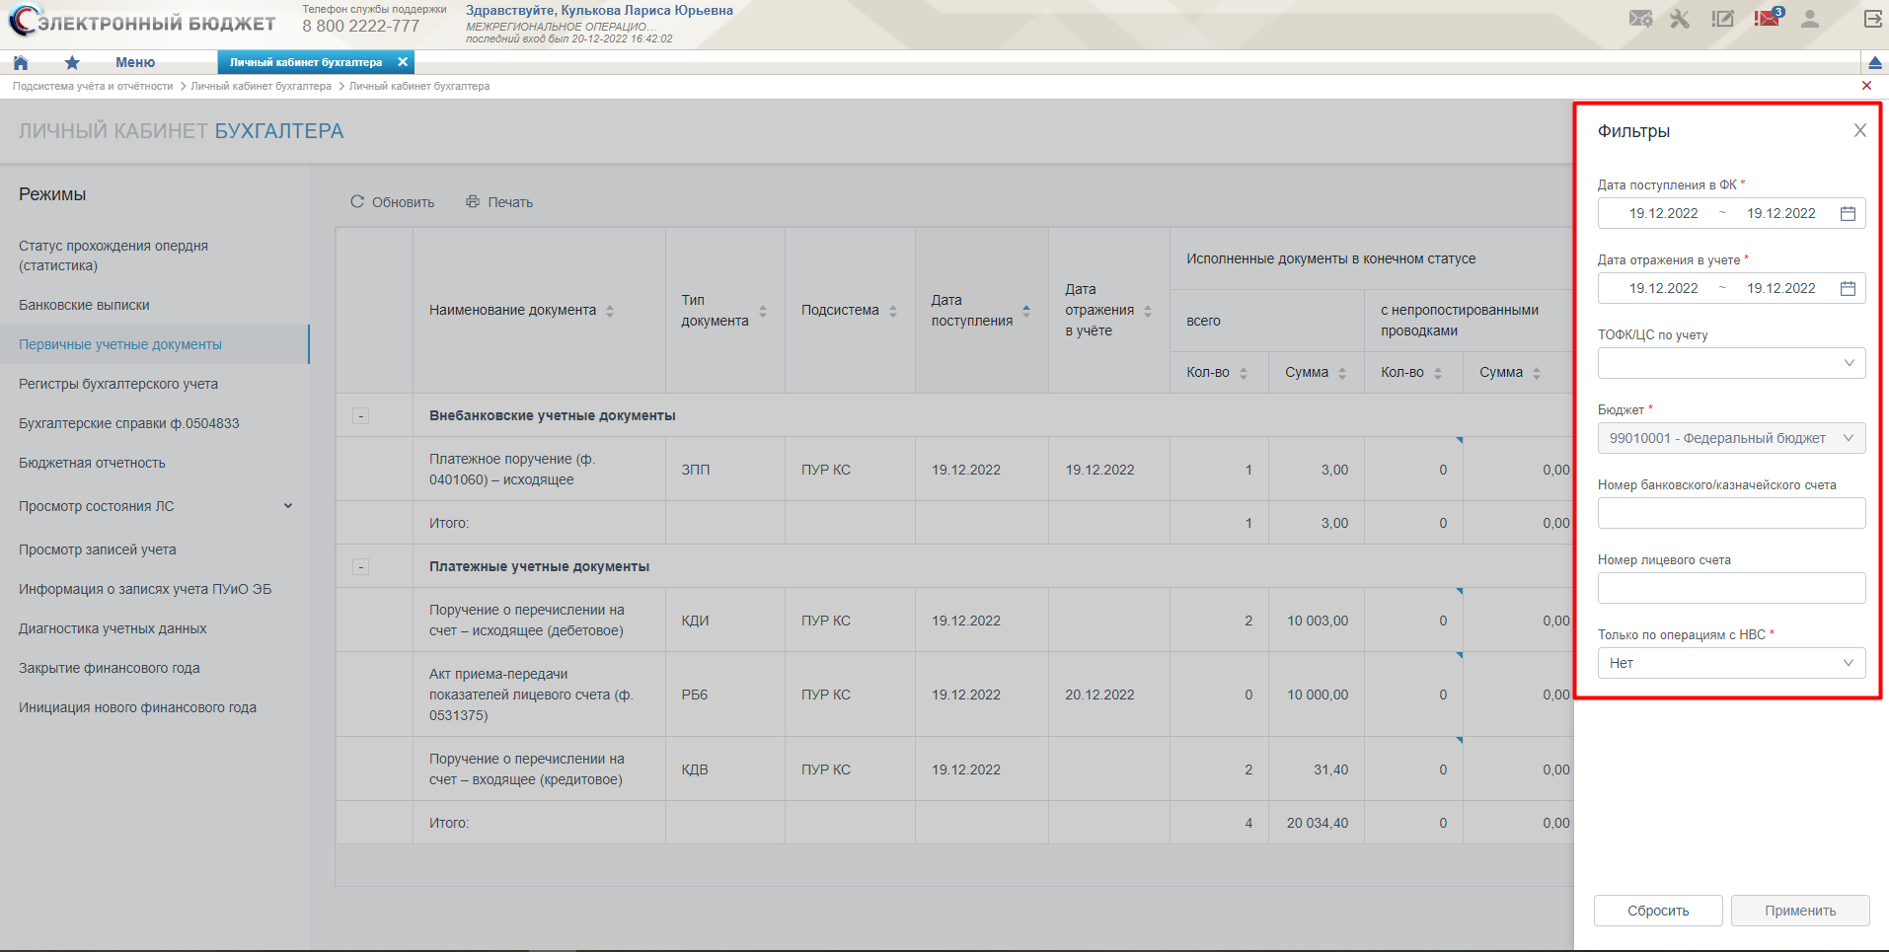
ЛКБ. Первичные учетные документы
Цель: выявление исполненных документов без проводок, отмененных документов с проводками

Slide 11
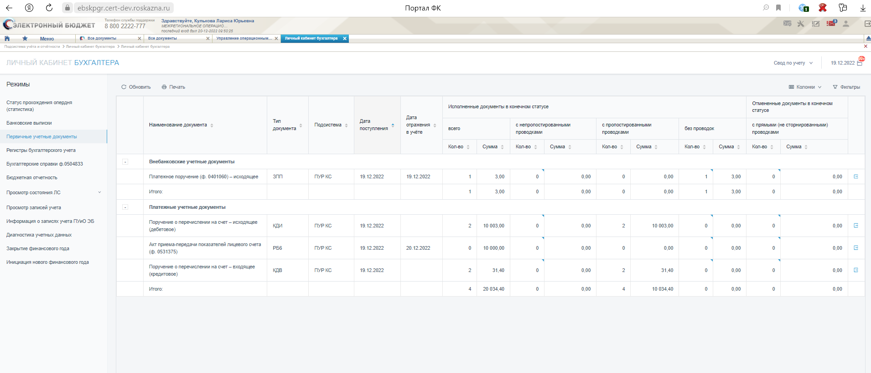
ЛКБ. Первичные учетные документы
Выявление исполненных документов без проводок, отмененных документов с проводками
Переход к первичным документам ФП
Список документов

Slide 12

Спасибо за внимание !

